Slide 1
Unit 5: Sports and hobbies
Lesson 1. Part A, B (SB) page 68 + Part A, B (WB) page 48

Slide 2
WARM UP

Slide 3
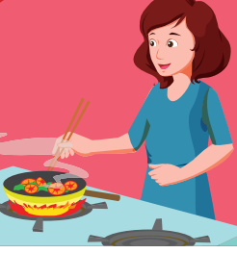
Crossword Puzzle
1
H | O | U | S | E
Click the boxes to show the answer.
2
W | A | K | E | U | P
3
C | O | O | K | I | N | G
4
M | O | T | H | E | R
5
N | O | T | E | B | O | O | K
Double click on the number to open the hint.
Click again on the number to close the hint.
KEYWORD

Slide 4
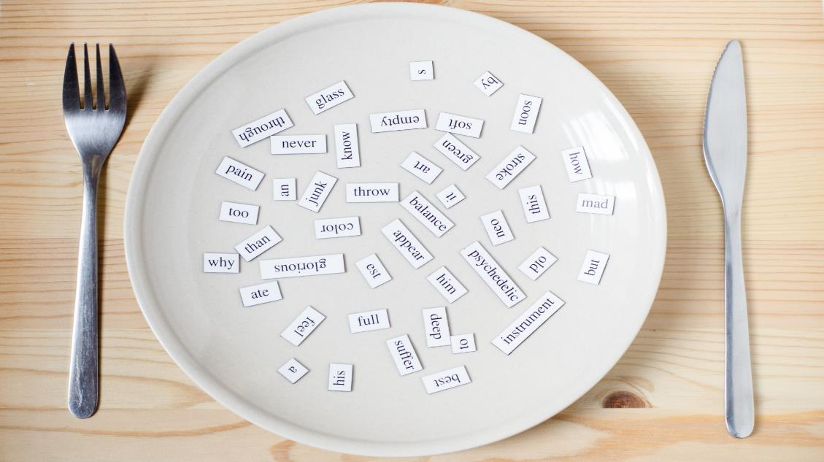
Vocabulary

Slide 5
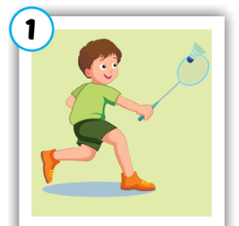
badminton
cầu lông

Slide 6
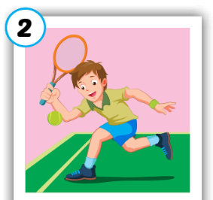
tennis
quần vợt

Slide 7
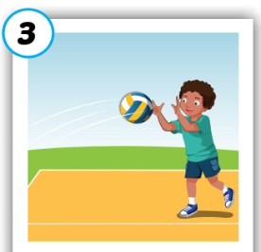
volleyball
bóng chuyền

Slide 8
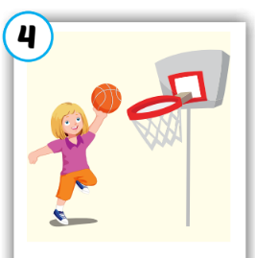
basketball
bóng rổ

Slide 9
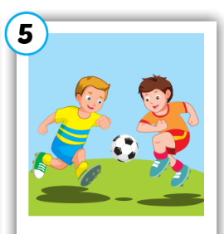
Click on each word to hear the sound.
soccer
bóng đá

Slide 10
badminton
tennis
volleyball
basketball
soccer

Slide 11
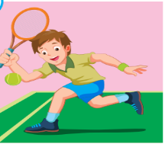
1
2
3
4
6
7
8
5
9
10
11
12
Notes:
Memory game. GV nhấn vào ô để mở, nếu HS chọn 2 hình không giống nhau, GV nhấn vào hình tròn để đóng hình lại, HS phải nhớ những hình đã mở.

Slide 12
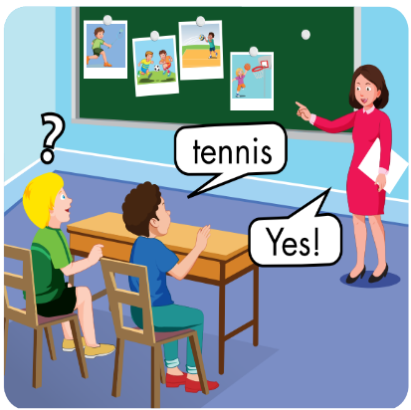

Slide 14
badminton
cầu lông

Slide 16
volleyball
bóng chuyền

Slide 18
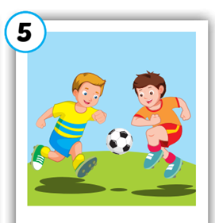

Slide 19
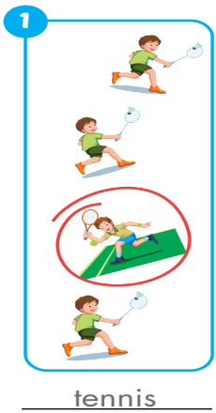
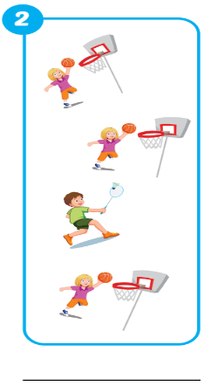
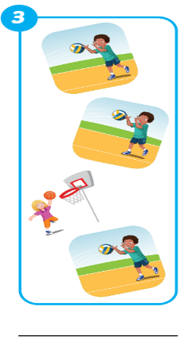
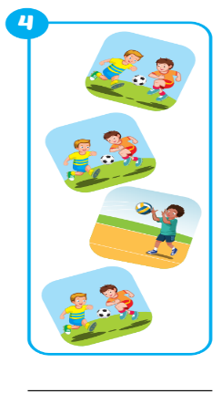
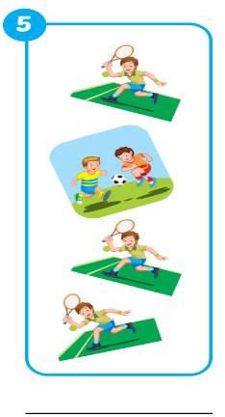
Extra Practice
WB, page 48.
badminton
basketball
volleyball
soccer

Slide 20
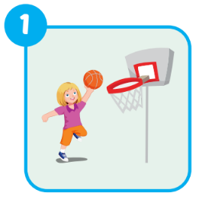
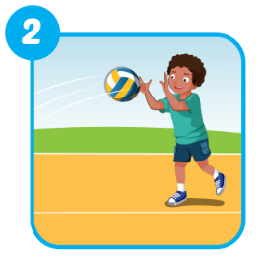
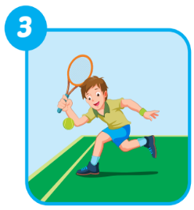
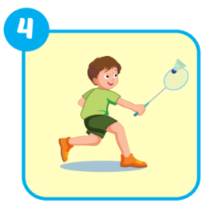
Extra Practice
WB, page 48.
3
e n i s
1
2
o l e b a l
5
S c c r
4
b a m i n o

Slide 21
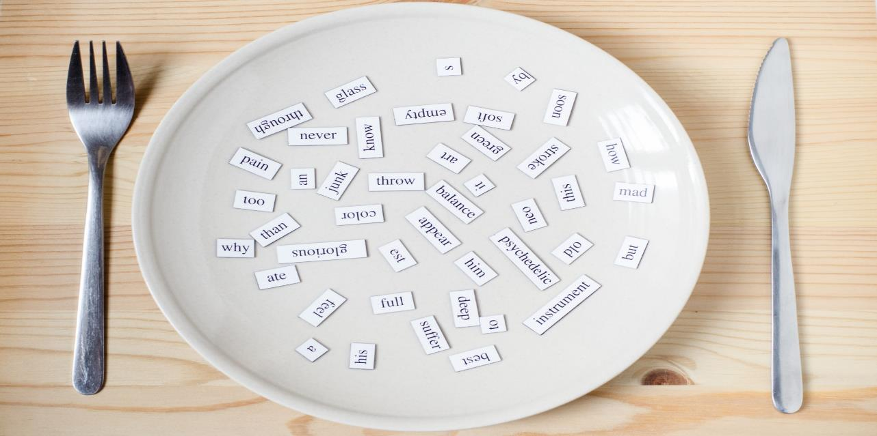
Structures

Slide 23
Can you
Yes
play
I can’t.

Slide 24
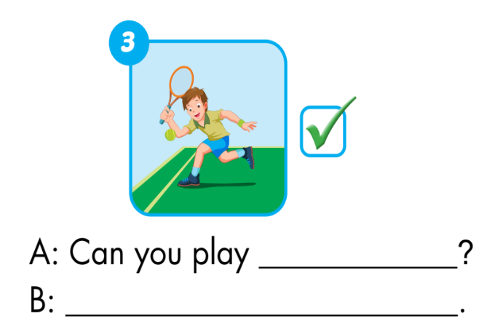
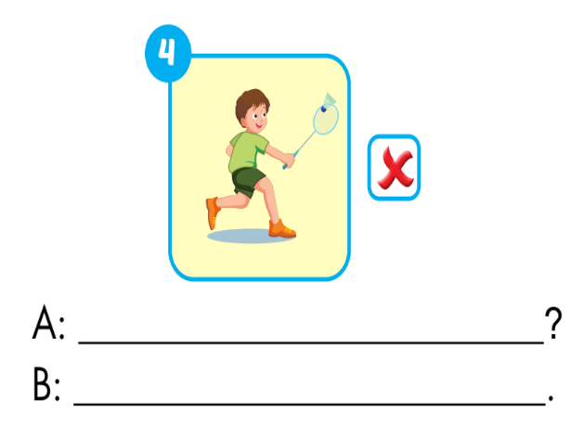
tennis
Can you play badminton
Yes, I can
No, I can’t.

Slide 25
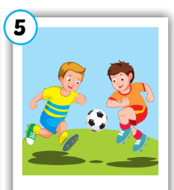
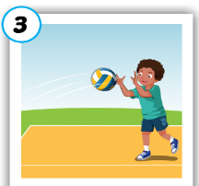
Can you play ….?
Lost turn
☹
1
SPIN
5
2
4
3
Yes, I can.
No, I can’t.
Notes:
GV dùng vòng quay để HS chọn số ngẫu nhiên. Khi chọn vào ô số nào thì sẽ làm câu cho số đó

Slide 26
WRAP-UP

Slide 27
Vocabulary
badminton
tennis
volleyball
basketball
soccer
Structures/ Sentence patterns
Can you play soccer?
- Yes, I can./No, I can't.

Slide 28
Have a nice day!

